Slide 1

Участие муниципальных образований в инвестиционном развитии региона
ПЕТРОВА МАРИНА НИКОЛАЕВНА
заместитель министра экономического развития и
промышленности Иркутской области

Slide 2
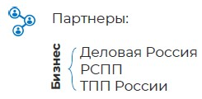
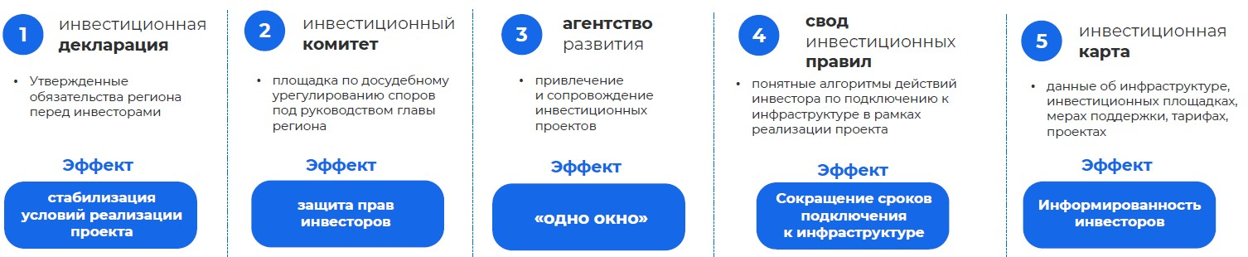
Региональный инвестиционный стандарт
общая информация
Поручение Президента РФ
подпункт «г» пункта 2 поручения Президента Российской Федерации от 26.06.2021 № Пр-1096 | ЦЕЛЬ: создание системы поддержки новых инвестиционных проектов и обеспечение ее внедрения к 2024 году во всех субъектах РФ
приказ Минэкономразвития России от 30.09.2021 № 591 «О системе поддержки новых инвестиционных проектов в субъектах Российской Федерации («Региональный инвестиционный стандарт»)»
Минэкономразвития России
5 элементов Регионального инвестиционного стандарта:

Slide 3
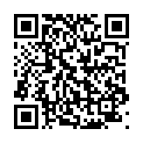
Региональный инвестиционный стандарт
реализация в Иркутской области
утверждена распоряжением Губернатора Иркутской области от 08.12.2022 № 383-р (с изменениями от 20.03.2023 № 88-р), отражает цели инвестиционного развития региона, ключевые характеристики региона, меры государственной поддержки и инвестиционные обязательства Иркутской области
с 2014 года осуществляет работу АО «Корпорация развития Иркутской области» – «единое окно» по работе с инвесторами на территории региона
порядок деятельности и состав утверждены протоколом президиума Инвестиционного совета при Губернаторе Иркутской области от 21.04.2023 № КСО-98/23
утвержден распоряжением Губернатора Иркутской области от 07.06.2023 № 190-р, определяет основные приоритетные направления, доступ к которым подлежит алгоритмизации, ответственных за алгоритмизацию ведомства, устанавливает сроки
создана на базе АИС «Управление проектной деятельностью Иркутской области», по состоянию на конец июня 2023 года на карте размещены сведения о 160 инвестиционных площадках совокупной площадью более 2300 га
инвестиционная декларация
агентство развития
инвестиционный комитет
свод инвестиционных правил
посмотреть карту
инвестиционная карта

Slide 4
Региональный инвестиционный стандарт
требования к муниципальным образованиям (МО)
1 | инвестиционный раздел на сайте МО
2 | «инвестиционный профиль» МО (инвестиционный паспорт МО)
3 | инвестиционный уполномоченный
4 | инвестиционный совет при главе МО
5 | раздел об инвестициях в документе стратегического планирования МО
6 | регламент сопровождения инвестиционных проектов в МО
7 | показатели эффективности (KPI) деятельности главы МО и инвестиционного уполномоченного
8 | механизм обратной связи между инвесторами и МО
9 | повышение квалификации в части содействия в реализации инвестиционных проектов
10 | соглашение о сотрудничестве между МО и АО «Корпорация развития Иркутской области»

Slide 5
Инвестиционное соглашение
в соответствии с Законом Иркутской области от 01.06.2023 № 76-ОЗ
Инвестиционное соглашение – заключенное между Правительством Иркутской области, инвестором и муниципальным образованием (в отдельных случаях) соглашение, определяющее порядок и условия взаимодействия сторон по реализации инвестиционного проекта для достижения его целевых показателей.
Стороной инвестиционного соглашения может выступить МО, на территории которого реализуется инвестиционный проект.
В случае реализации масштабного инвестиционного проекта, предполагающего предоставление земельного участка в аренду без торгов, МО обязательно будет являться стороной соглашения.
При создании инвестором объекта инфраструктуры, который в дальнейшем будет передан в муниципальную собственность, параметры создаваемого объекта должны быть согласованы с МО.
С 2024 года оценка деятельности ОМСУ МО будет осуществляться с учетом нового показателя «Количество заключенных инвестиционных соглашений в муниципальном образовании», который будет оказывать существенное влияние при определении рейтинга МО в номинации «Повышение инвестиционного потенциала территорий».

Slide 6
Благодарю за внимание!
03.07.2023

